Slide 1

UBND QUẬN LONG BIÊN
TRƯỜNG MẦM NON GIA QUẤT
Lĩnh vực ph¸t triÓn nhËn thøc
Đề tài: Đồ dùng bé cần chuẩn bị khi đi học lớp 1
Lứa tuổi: MGL ( 5 6 tuổi )
Giáo viên: Lưu Thị Hoa Chinh

Slide 2
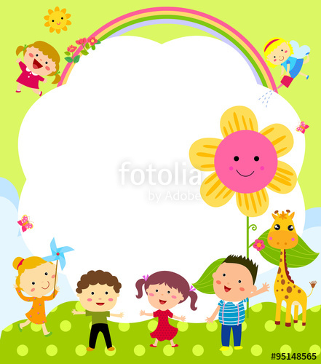

1.Ổn định tổ chức:
Cô và trẻ hát bài “ Cháu vẫn nhớ trường mầm non “

Slide 3
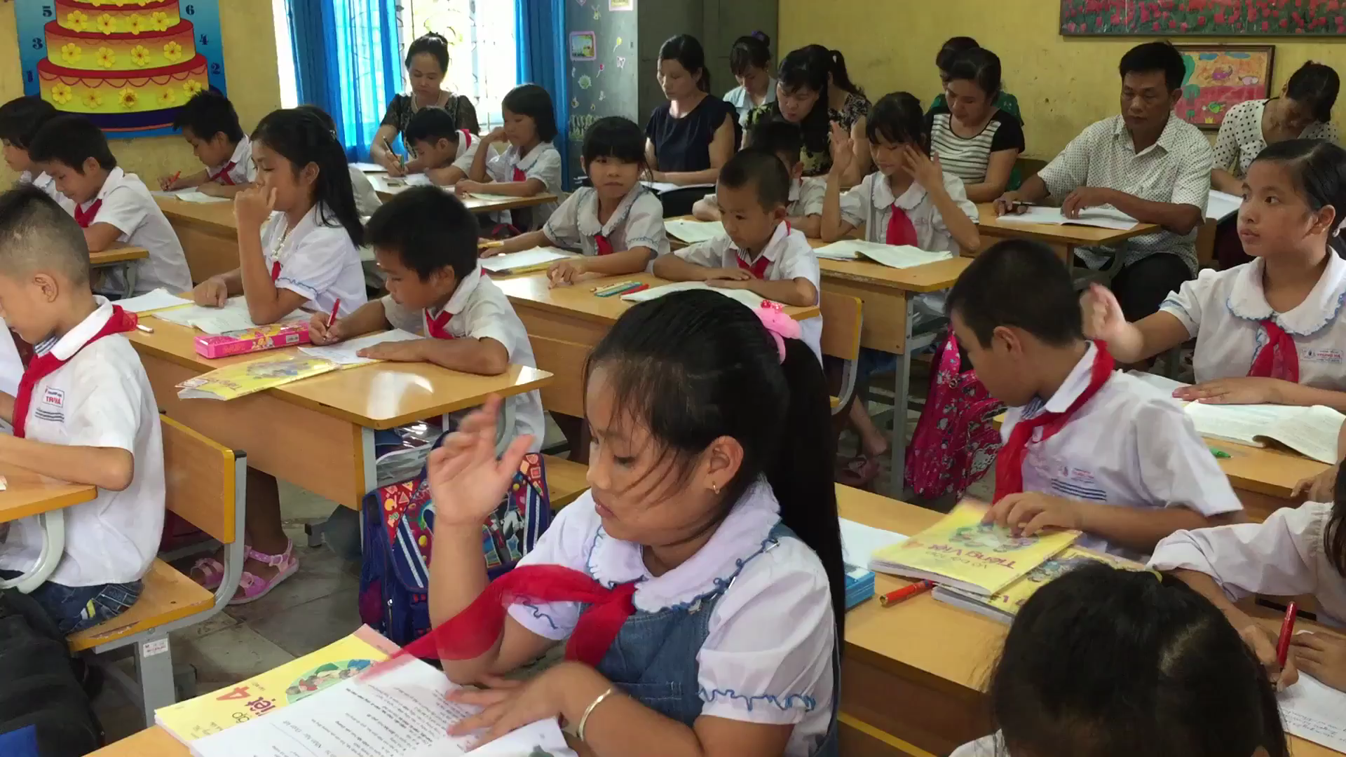
HĐ1: Quan sát, đàm thoại.

Slide 4


Slide 5
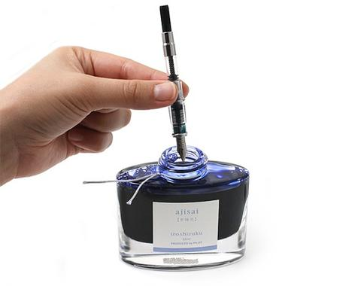

Slide 6
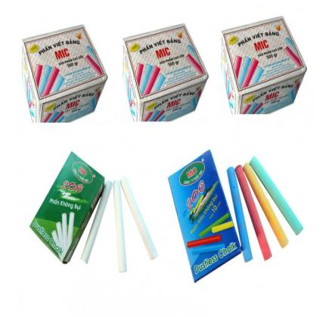
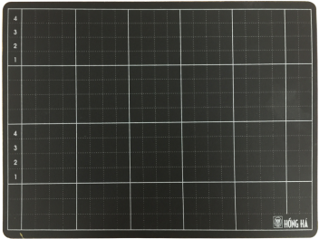

Slide 7
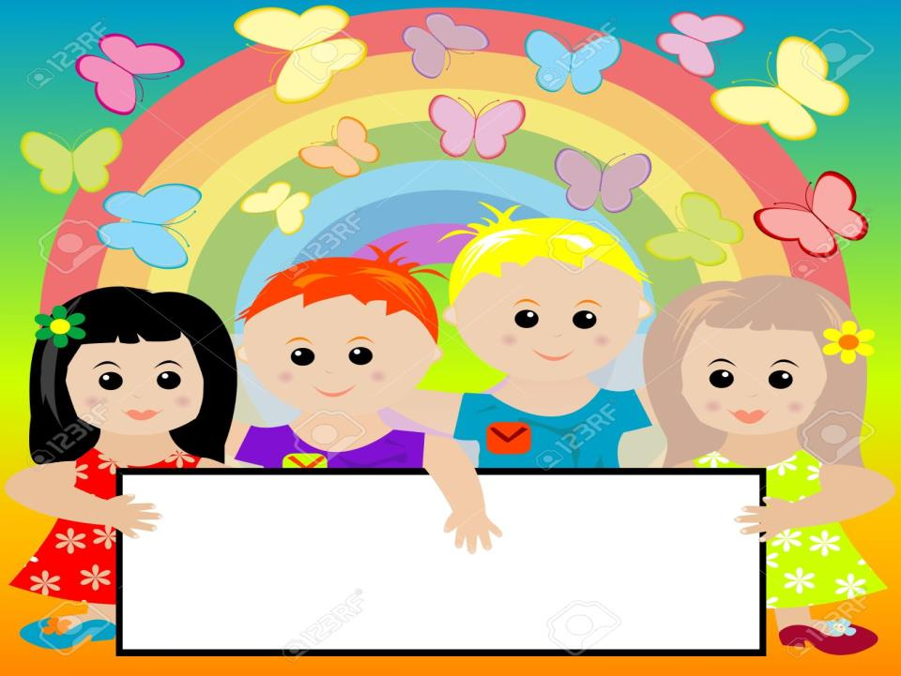
TC: “ Ai thông minh hơn “

Slide 8

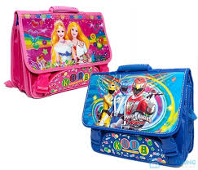
5
3
2
4
1
Câu 1: Suốt đời đi với học sinh.
Sách, vở, thước, bút trong mình tôi mang.
Là cái gì?

Slide 9
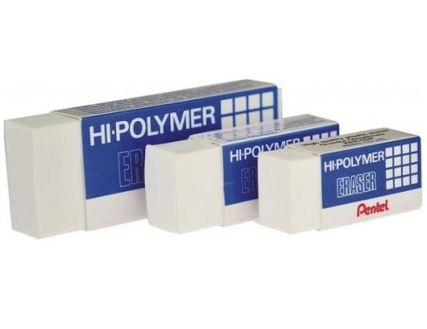
5
3
2
4
1
Câu 2: Vừa mềm vừa bé bỏng thôi
Mà làm sạch vết mỗi khi viết nhầm.
Là cái gì?

Slide 10
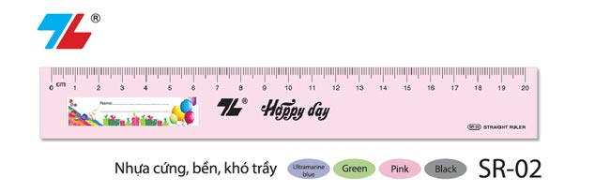
5
3
2
4
1
Câu 3: Cái gì thường vẫn để đo
Giúp anh học trò kẻ vẽ thường xuyên.
Là cái gì?

Slide 11
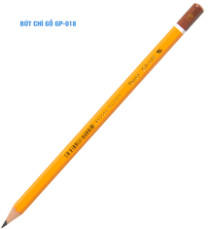
5
3
2
4
1
Câu 4: Cái gì dài một gang tay
Bé vẽ bé viết ngày ngày ngắn đi.
Là cái gì?

Slide 12
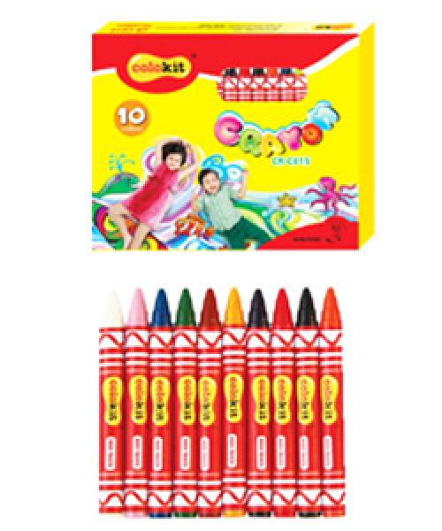
5
3
2
4
1
Câu 5: Bút gì màu đỏ, màu xanh
Mẹ mua cho bé vẽ tranh, tô màu.
Là cái gì?

Slide 13
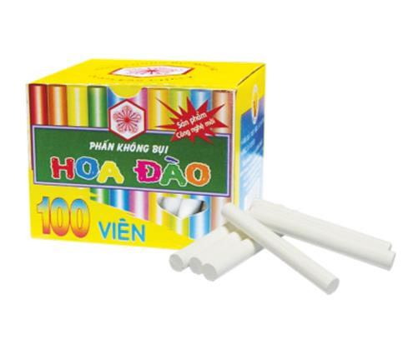
5
3
2
4
1
Câu 6: Thân tôi vừa trắng, vừa tròn
Viết bao nhiêu chữ tôi mòn bấy nhiêu.
Là cái gì?

